Slide 2
CHĂM SÓC HOA
đồng muối
tưới cây
quả
chuối
con muỗi
buổi sáng

Slide 3
a
n
an
a
m
am
at
…
ap
t
p
…
a
ng
ang
a
nh
anh
ac
c
…
ach
ch
…

Slide 4
Chọn:
a. s hay x
s
s
con ứa
x
ẻ gỗ
chim ẻ
b. au hay âu
hàng c
au
âu
bộ r
âu
c cá

Slide 5
Viết

Slide 6
sách
vở
Ǉúi
xách

Slide 7
Đọc bài
ứng dụng

Slide 9
Quy tắc giao thông
Cô giáo dạy bé những gì?
Cô giáo dạy bé thực hiện đúng quy tắc giao thông:
- Đi bộ trên vỉa hè.
- Không đùa giỡn, đá bóng ở hè phố, ở lòng đường.
- Qua đường nhớ chú ý xe cộ và nhờ người lớn dắt khi cần.
- Không thò đầu, tay… ra cửa sổ xe ô tô.

Slide 10
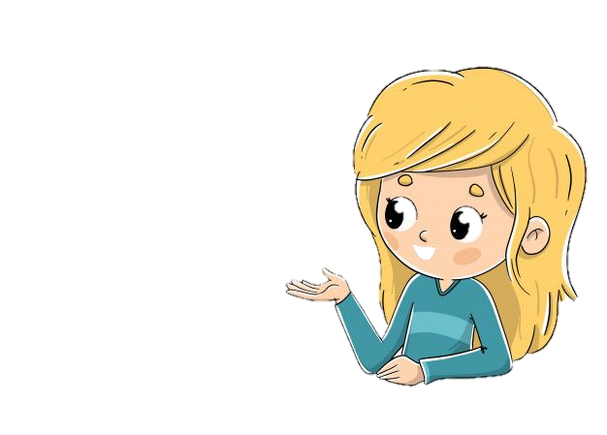
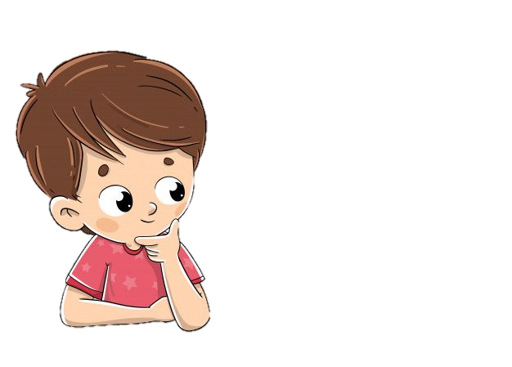
Nói và nghe
Những biển báo bên
cho ta biết điều gì?

Slide 11
Đường người đi bộ cắt ngang

Slide 12
Cấm đi một chiều

Slide 13
Chỉ được rẽ trái

Slide 14
Chỉ được rẽ phải

Slide 15
CHÚC CÁC EM HỌC GIỎI!

